Slide 1
第三章 处理机调度与死锁
3.1 处理机调度的层次
3.2 作业调度
3.3 进程调度
3.4 实时调度
3.5 死锁概述
3.6 预防死锁
3.7 避免死锁
3.8 死锁的检测与解除

Slide 2
重点：
作业调度与进程调度
死锁的概念
难点：
实时调度
银行家算法

Slide 3
3.1 处理机调度的层次和调度算法的目标
3.1.1 处理机调度的层次
高级调度（High Scheduling）
低级调度（Low Scheduling）
中级调度 （Intermediate Scheduling）

Slide 4
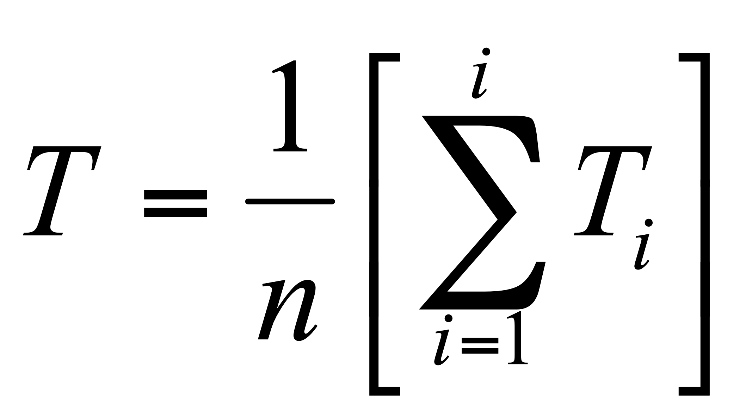
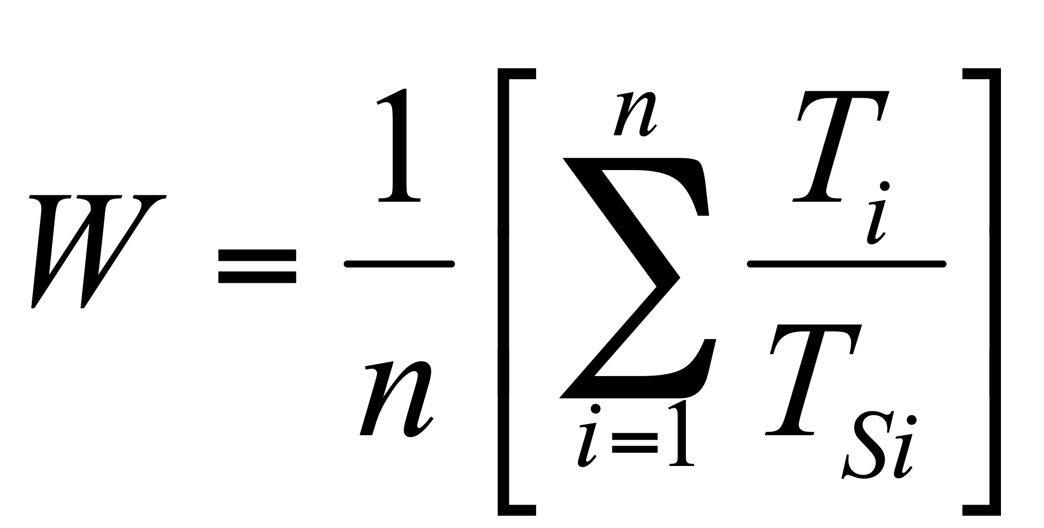
3.1.2 处理机调度算法的目标
1. 共同目标
资源利用率
公平性
平衡性
策略强制执行
2. 批处理系统
平均周转时间短
系统吞吐量高
处理机利用率高

Slide 5
3. 分时系统
响应时间快
均衡性
4. 实时系统
截止时间的保证
可预测性

Slide 6
3.2 作业与作业调度
3.2.1 批处理系统中的作业
作业和作业步
作业
作业步
作业控制块
作业运行的三个阶段和三种状态
收容阶段---后备状态
运行阶段---运行状态
完成阶段---完成状态
3.2.2 作业调度的主要任务
接纳多少作业
接纳哪些作业

Slide 7
3.2.3 先来先服务和短作业(进程)优先调度算法
先来先服务调度算法
短作业优先调度算法
3.2.4 优先级调度算法和高响应比优先调度算法
优先级调度算法
高响应比优先调度算法

Slide 8
优先权的变化规律可描述为：
优先权=（等待时间+要求服务时间）/要求服务时间
由于等待时间与服务时间之和，就是系统对该作业的响应时间，故该优先权又相当于响应比R_{P}。据此，又可表示为：
优先权=（等待时间+要求服务时间）/要求服务时间
=响应时间/要求服务时间

Slide 9
特点：
(1) 如果作业的等待时间相同，则要求服务的时间愈短，其优先权愈高，因而该算法有利于短作业。
(2) 当要求服务的时间相同时，作业的优先权决定于其等待时间，等待时间愈长，其优先权愈高，因而它实现的是先来先服务。
(3) 对于长作业，作业的优先级可以随等待时间的增加而提高，当其等待时间足够长时，其优先级便可升到很高， 从而也可获得处理机。

Slide 10
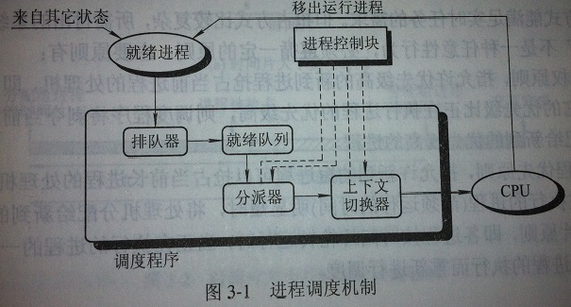
3.3 进程调度
3.3.1 进程调度的任务、机制和方式
进程调度的任务：保存、选择、分配
进程调度机制：排队器、分派器、上下文切换器

Slide 11
3.进程调度方式
非抢占方式
抢占方式
优先权原则
短进程优先原则
时间片原则

Slide 12
3.3.2轮转调度算法
基本原理
进程切换时机
时间片大小的确定
3.3.3优先级调度算法
优先级调度算法的类型
非抢占式
抢占式
优先级的类型
静态
动态

Slide 13
3.3.4 多队列调度算法
3.3.5 多级反馈队列调度算法
(1) 应设置多个就绪队列，并为各个队列赋予不同的优先级。 第一个队列的优先级最高，第二个队列次之，其余各队列的优先权逐个降低。该算法赋予各个队列中进程执行时间片的大小也各不相同，在优先权愈高的队列中，为每个进程所规定的执行时间片就愈小。例如，第二个队列的时间片要比第一个队列的时间片长一倍，……，第i+1个队列的时间片要比第i个队列的时间片长一倍。 图 3-5 是多级反馈队列算法的示意。

Slide 14
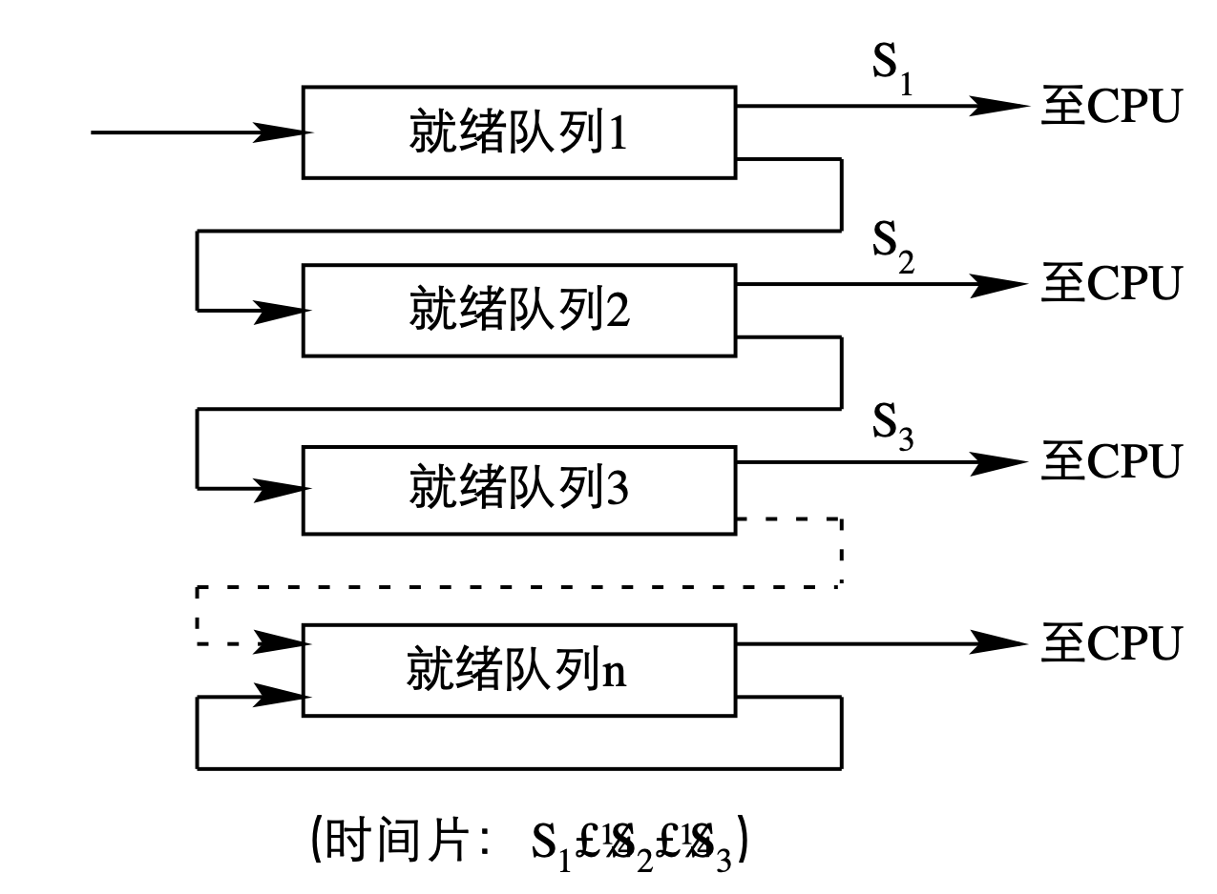
图 3-4 多级反馈队列调度算法

Slide 15
(2) 当一个新进程进入内存后，首先将它放入第一队列的末尾，按FCFS原则排队等待调度。当轮到该进程执行时，如它能在该时间片内完成，便可准备撤离系统；如果它在一个时间片结束时尚未完成，调度程序便将该进程转入第二队列的末尾，再同样地按FCFS原则等待调度执行；如果它在第二队列中运行一个时间片后仍未完成，再依次将它放入第三队列，……，如此下去，当一个长作业(进程)从第一队列依次降到第n队列后，在第n队列中便采取按时间片轮转的方式运行。

Slide 16
(3) 按队列优先级调度。仅当第一队列空闲时，调度程序才调度第二队列中的进程运行； 仅当第1~(i-1) 队列均空时，才会调度第i队列中的进程运行。如果处理机正在第i队列中为某进程服务时，又有新进程进入优先权较高的队列(第1~(i-1)中的任何一个队列)，则此时新进程将抢占正在运行进程的处理机，即由调度程序把正在运行的进程放回到第i队列的末尾，把处理机分配给新到的高优先权进程。

Slide 17
多级反馈队列调度算法的性能
终端型作业用户。
(2) 短批处理作业用户。
(3) 长批处理作业用户。

Slide 18
3.3.6 基于公平原则的调度算法
1.保证调度算法
保证处理机分配的公平性，即N个相同类型的进程同时运行，须保证每个进程获得相同的处理机时间。
2.公平分享调度算法
针对用户而言，使所有用户获得相同的处理机时间，或者所要求的时间比例。

Slide 19
3.4 实 时 调 度
3.3.1 实现实时调度的基本条件
1. 提供必要的信息
就绪时间。
(2) 开始截止时间和完成截止时间。
(3) 处理时间。
(4) 资源要求。
(5) 优先级。

Slide 20
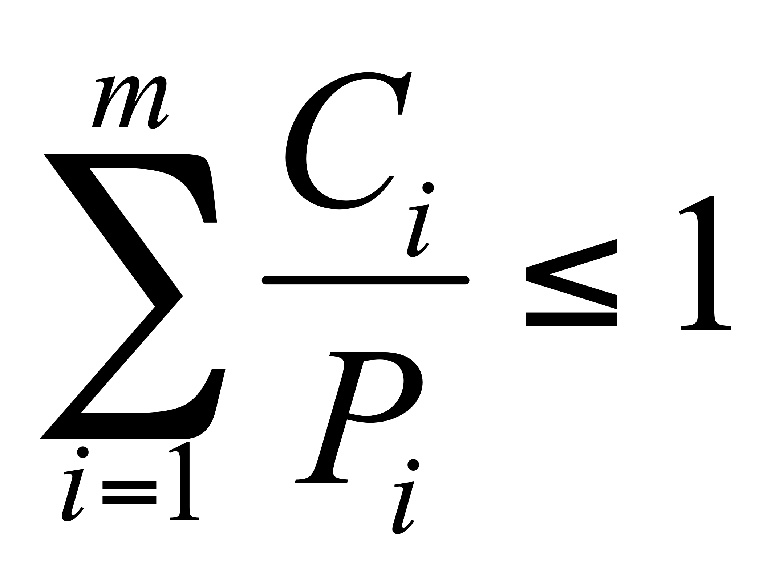
2. 系统处理能力强
在实时系统中，通常都有着多个实时任务。若处理机的处理能力不够强，则有可能因处理机忙不过来而使某些实时任务不能得到及时处理， 从而导致发生难以预料的后果。假定系统中有m个周期性的硬实时任务，它们的处理时间可表示为C_{i}，周期时间表示为P_{i}，则在单处理机情况下，必须满足下面的限制条件：

Slide 21
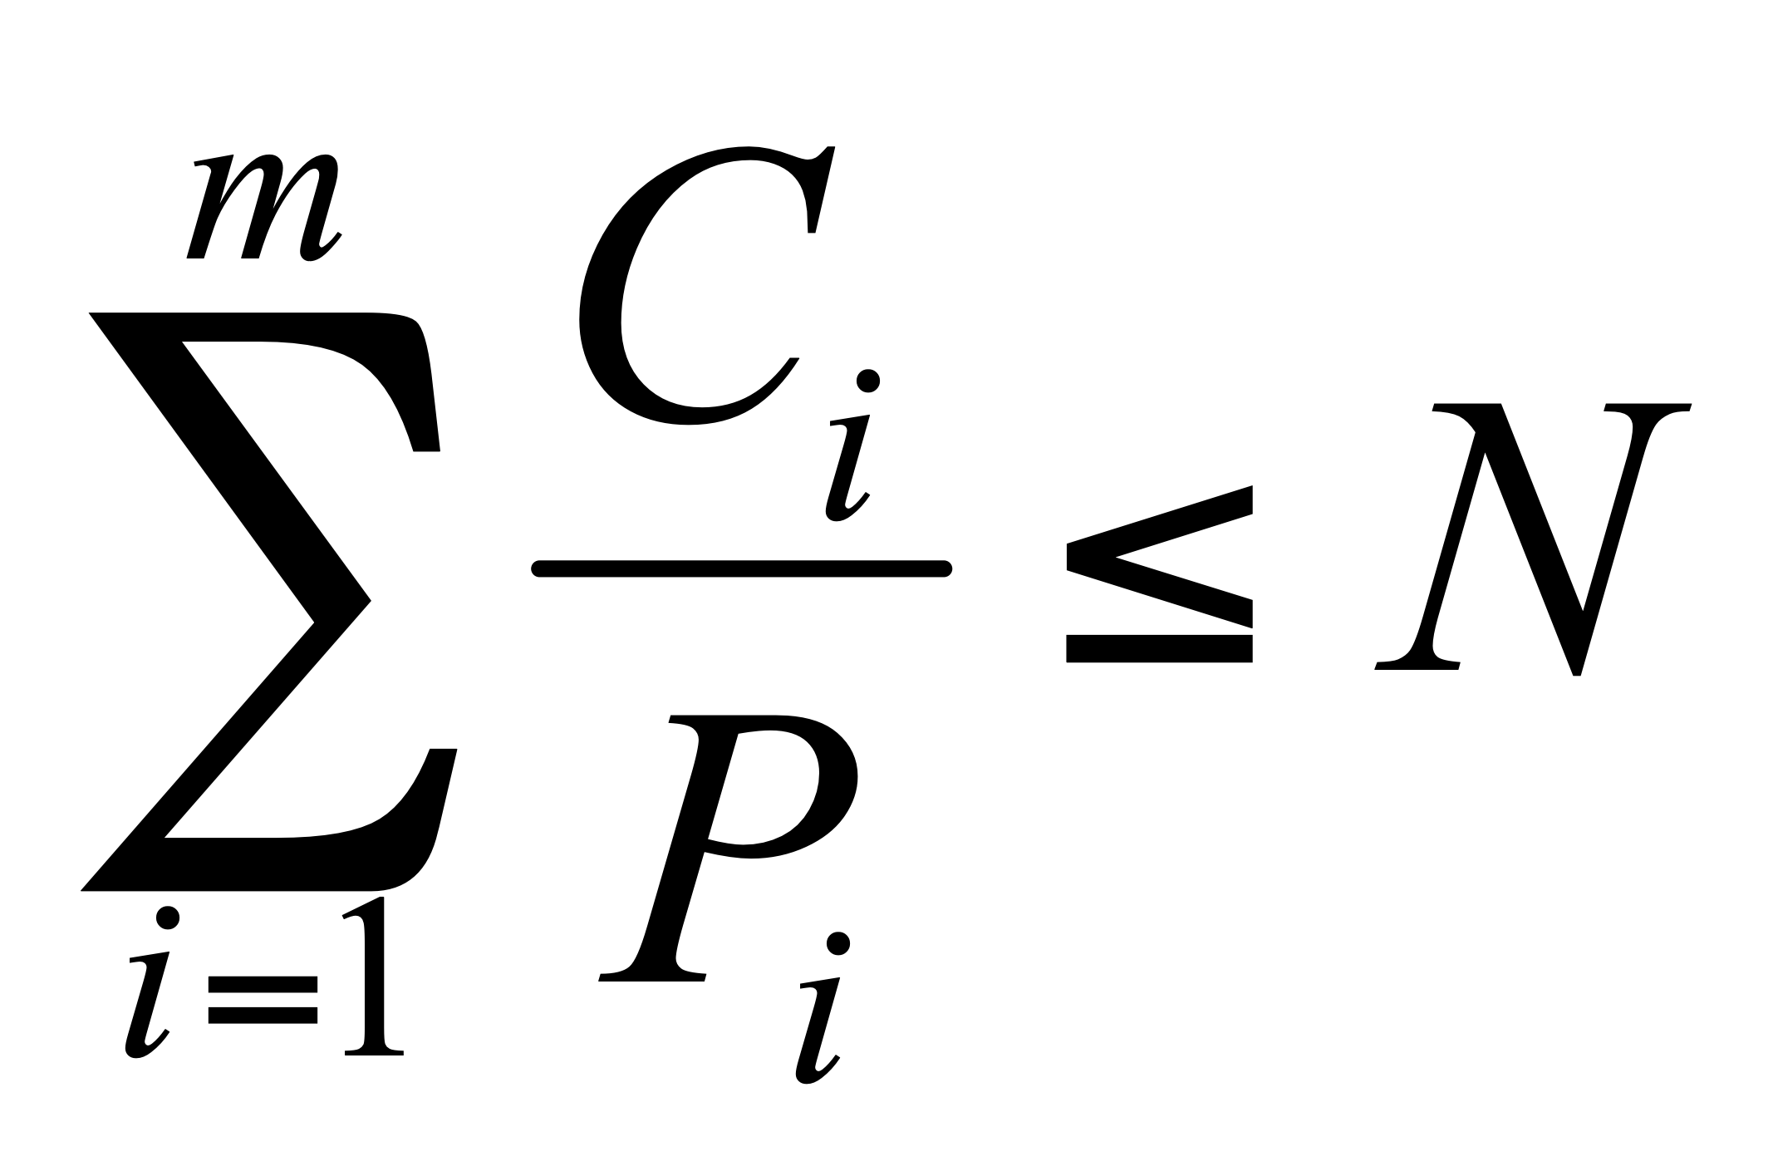
系统才是可调度的。假如系统中有6个硬实时任务，它们的周期时间都是 50 ms，而每次的处理时间为 10 ms，则不难算出，此时是不能满足上式的，因而系统是不可调度的。
解决的方法是提高系统的处理能力，其途径有二：其一仍是采用单处理机系统， 但须增强其处理能力， 以显著地减少对每一个任务的处理时间；其二是采用多处理机系统。假定系统中的处理机数为N，则应将上述的限制条件改为：

Slide 22
3. 采用抢占式调度机制
当一个优先权更高的任务到达时，允许将当前任务暂时挂起，而令高优先权任务立即投入运行，这样便可满足该硬实时任务对截止时间的要求。但这种调度机制比较复杂。
对于一些小的实时系统，如果能预知任务的开始截止时间，则对实时任务的调度可采用非抢占调度机制，以简化调度程序和对任务调度时所花费的系统开销。但在设计这种调度机制时，应使所有的实时任务都比较小，并在执行完关键性程序和临界区后，能及时地将自己阻塞起来，以便释放出处理机， 供调度程序去调度那种开始截止时间即将到达的任务。

Slide 23
4. 具有快速切换机制
该机制应具有如下两方面的能力：
(1) 对外部中断的快速响应能力。为使在紧迫的外部事件请求中断时系统能及时响应，要求系统具有快速硬件中断机构，还应使禁止中断的时间间隔尽量短， 以免耽误时机(其它紧迫任务)。
(2) 快速的任务分派能力。在完成任务调度后，便应进行任务切换。为了提高分派程序进行任务切换时的速度， 应使系统中的每个运行功能单位适当的小，以减少任务切换的时间开销。

Slide 24
3.4.2 实时调度算法的分类
1. 非抢占式调度算法
非抢占式轮转调度算法。
(2) 非抢占式优先调度算法。

Slide 25
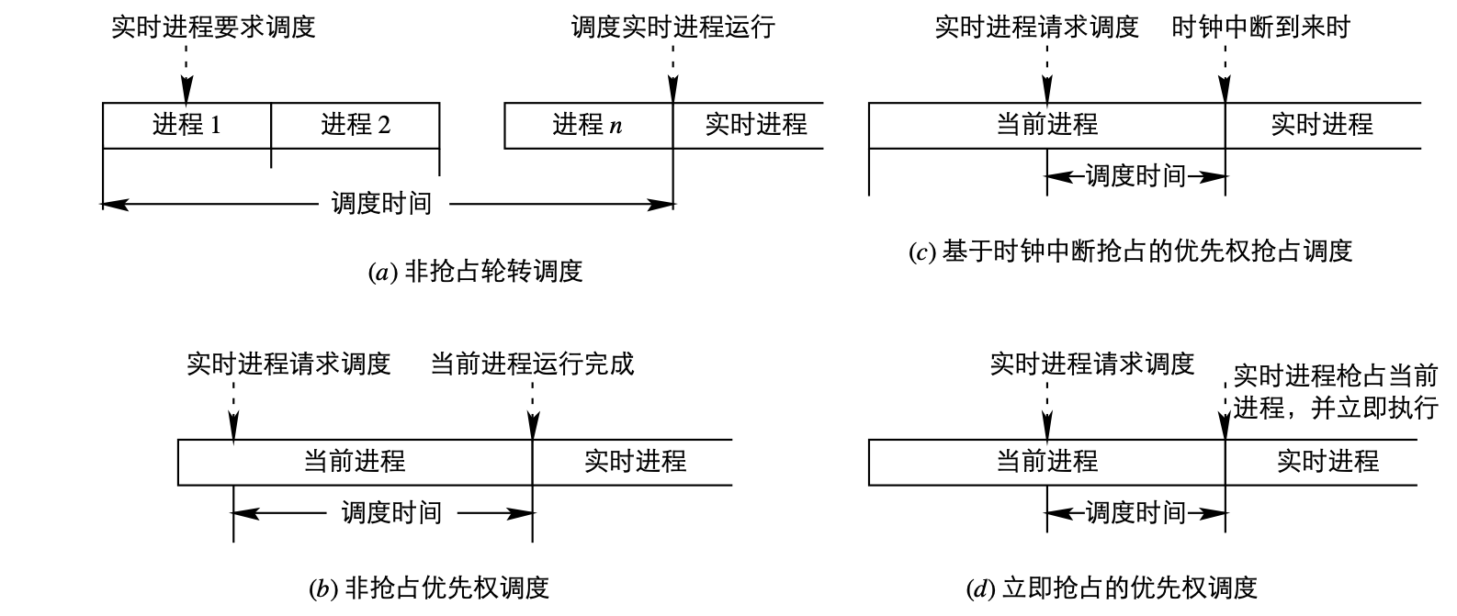
2. 抢占式调度算法
基于时钟中断的抢占式优先权调度算法。
(2) 立即抢占(Immediate Preemption)的优先权调度算法。
图 3-5 实时进程调度

Slide 26
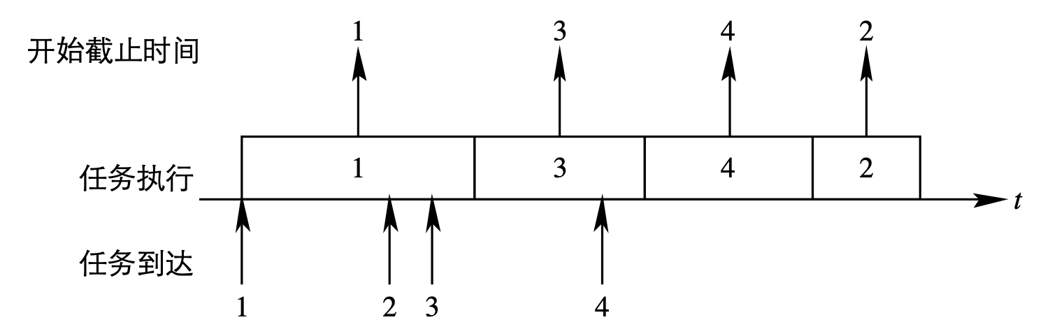
3.4.3最早截止时间优先算法
1. 非抢占调度方式用于非周期性实时任务
图 3-6 EDF算法用于非抢占调度方式

Slide 27
2. 抢占式调度方式用于周期性实时任务
为了保证任务在每个周期都能顺利完成，必须采用抢占式调度方式。（为什么？）

Slide 28
3.4.4 最低松弛度优先即LLF(Least Laxity First)算法
该算法是根据任务紧急(或松弛)的程度，来确定任务的优先级。任务的紧急程度愈高，为该任务所赋予的优先级就愈高， 以使之优先执行。例如，一个任务在200ms时必须完成，而它本身所需的运行时间就有100ms，因此，调度程序必须在100 ms之前调度执行，该任务的紧急程度(松弛程度)为100 ms。又如，另一任务在400 ms时必须完成，它本身需要运行 150 ms，则其松弛程度为 250 ms。在实现该算法时要求系统中有一个按松弛度排序的实时任务就绪队列，松弛度最低的任务排在队列最前面，调度程序总是选择就绪队列中的队首任务执行。该算法主要用于可抢占调度方式中。假如在一个实时系统中，有两个周期性实时任务A和B，任务A要求每 20 ms执行一次，执行时间为 10 ms；任务B只要求每50 ms执行一次，执行时间为 25 ms。

Slide 29
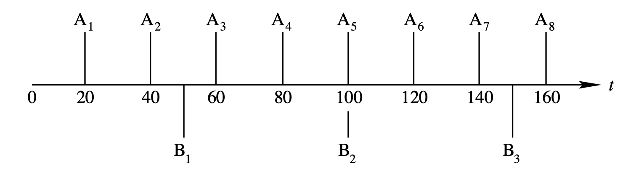
图 3-8 A和B任务每次必须完成的时间

Slide 30
在刚开始时(t₁=0)，A₁必须在20ms时完成，而它本身运行又需 10 ms，可算出A₁的松弛度为10ms；B₁必须在50ms时完成， 而它本身运行就需25 ms，可算出B₁的松弛度为25 ms，故调度程序应先调度A₁执行。在t₂=10 ms时，A₂的松弛度可按下式算出：
 A₂的松弛度=必须完成时间-其本身的运行时间-当前时间
=40 ms-10 ms-10 ms=20 ms

Slide 31
类似地，可算出B₁的松弛度为15ms，故调度程序应选择B₁运行。在t₃=30 ms时，A₂的松弛度已减为0(即40-10-30)，而B₁的松弛度为15 ms(即50-5-30)，于是调度程序应抢占B₁的处理机而调度A₂运行。在t₄=40 ms时，A₃的松弛度为10 ms(即60-10-40)，而B₁的松弛度仅为5 ms(即50-5-40)，故又应重新调度B₁执行。在t₅=45 ms时，B₁执行完成，而此时A₃的松弛度已减为5 ms(即60-10-45)，而B₂的松弛度为30 ms(即100-25-45)，于是又应调度A₃执行。在t₆=55ms时，任务A尚未进入第4周期，而任务B已进入第2周期，故再调度B₂执行。在t₇=70 ms时，A₄的松弛度已减至0 ms(即80-10-70)，而B₂的松弛度为20 ms(即100-10-70)，故此时调度又应抢占B₂的处理机而调度A₄执行。

Slide 32
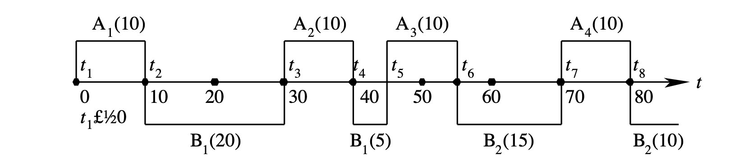
图 3-9 利用ELLF算法进行调度的情况

Slide 33
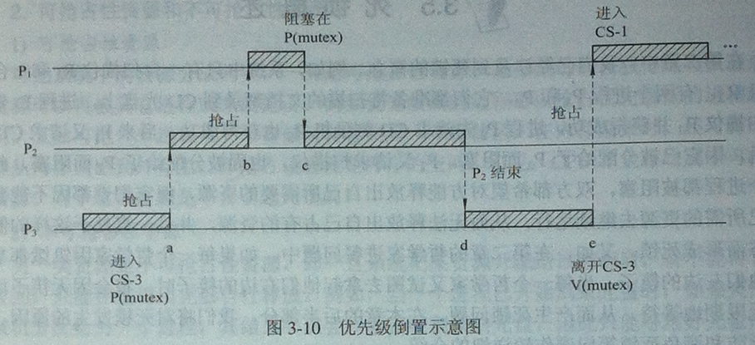
3.4.5 优先级倒置
1.优先级倒置的形成
高优先级进程被低优先级进程延迟或阻塞。
例如：进程优先级P1>P2>P3，P1和P3共享一个临界资源。
P1….P(mutex); CS-1; V(mutex);…
P2….program2….
P3….P(mutex); CS-3; V(mutex);….

Slide 34
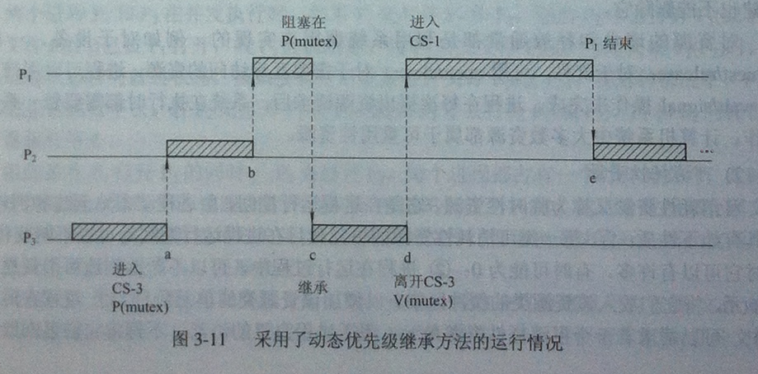
3.4.5 优先级倒置
2.优先级倒置的解决方法
高优先级进程不能抢占已进入临界区进程的处理机
动态优先级继承

Slide 35
3.5 死锁概述
3.5.1 资源问题
1.可重用性和消耗性
2.可抢占性和不可抢占性
3.5.2 计算机系统中的死锁
1.竞争资源。

Slide 36
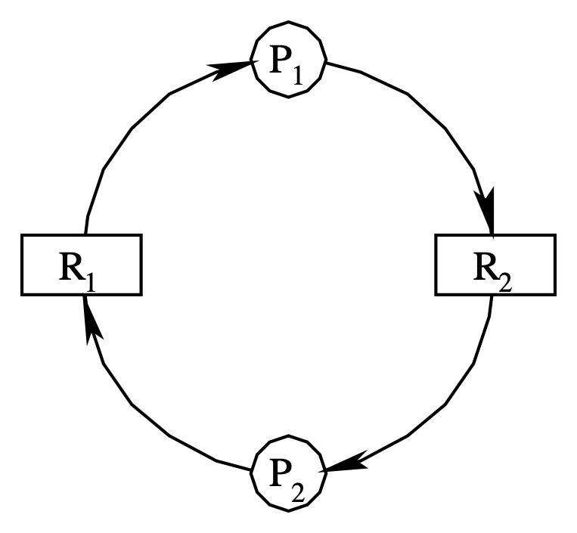

Slide 37
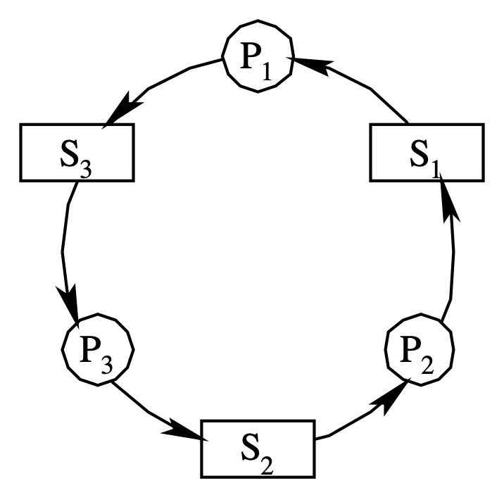
进程之间通信时的死锁

Slide 38
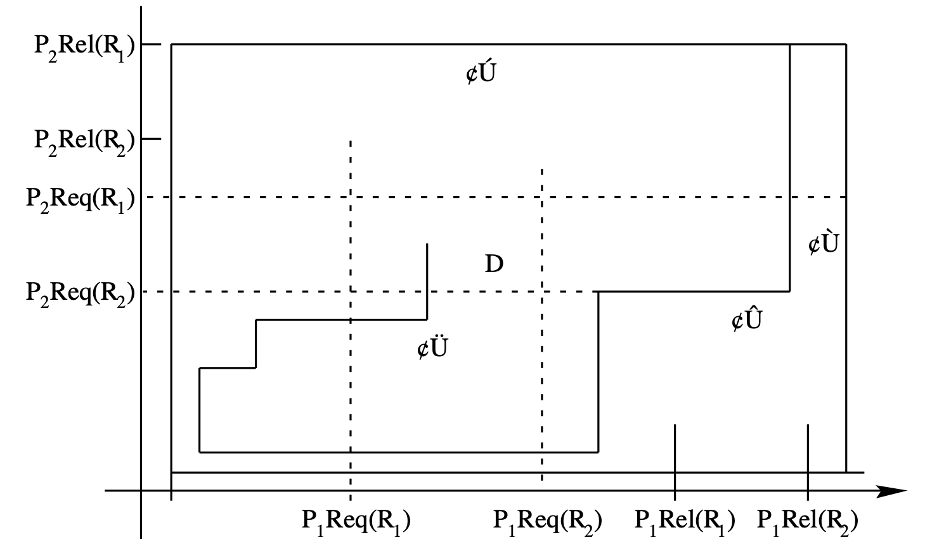
2. 进程推进顺序不当引起死锁
D
图 3-14 进程推进顺序对死锁的影响

Slide 39
3.5.3 死锁的定义、必要条件和处理方法
1.死锁的定义
2.产生死锁的必要条件
互斥条件
(2) 请求和保持条件
(3) 不剥夺条件
(4) 环路等待条件

Slide 40
3. 处理死锁的方法
预防死锁。
(2) 避免死锁。
(3) 检测死锁。
(4) 解除死锁。

Slide 41
3.6 预防死锁
3.6.1摒弃“请求和保持”条件
3.6.2摒弃“不剥夺”条件
3.6.3摒弃“环路等待”条件

Slide 42
3.7 避免死锁
避免死锁同样属于事先预防的策略，但不是事先采取某种措施破坏死锁的必要条件，而是在资源动态分配过程中，防止系统进入不安全状态，以避免发生死锁。

Slide 43
3.7.1 系统安全状态
1. 安全状态
在避免死锁的方法中，允许进程动态地申请资源，但系统在进行资源分配之前，应先计算此次资源分配的安全性。若此次分配不会导致系统进入不安全状态，则将资源分配给进程； 否则，令进程等待。
所谓安全状态，是指系统能按某种进程顺序(P₁, P₂, …，P_{n})(称〈P₁, P₂, …, P_{n}〉序列为安全序列)，来为每个进程P_{i}分配其所需资源，直至满足每个进程对资源的最大需求，使每个进程都可顺利地完成。如果系统无法找到这样一个安全序列，则称系统处于不安全状态。

Slide 44
2. 安全状态之例
我们通过一个例子来说明安全性。假定系统中有三个进程P₁、 P₂和P₃，共有12台磁带机。进程P₁总共要求10台磁带机，P₂和P₃分别要求4台和9台。假设在T₀时刻，进程P₁、P₂和P₃已分别获得5台、2台和2台磁带机，尚有3台空闲未分配，如下表所示：
进 程 | 最 大 需 求 | 已 分 配 | 可 用
P₁ P₂ P₃ | 10 4 9 | 5 2 2 | 3

Slide 45
3. 由安全状态向不安全状态的转换
如果不按照安全序列分配资源，则系统可能会由安全状态进入不安全状态。例如，在T₀时刻以后，P₃又请求1台磁带机，若此时系统把剩余3台中的1台分配给P₃，则系统便进入不安全状态。 因为，此时也无法再找到一个安全序列， 例如，把其余的2台分配给P₂，这样，在P₂完成后只能释放出4台，既不能满足P₁尚需5台的要求，也不能满足P₃尚需6台的要求，致使它们都无法推进到完成，彼此都在等待对方释放资源，即陷入僵局，结果导致死锁。

Slide 46
3.7.2 利用银行家算法避免死锁
1. 银行家算法中的数据结构
(1) 可利用资源向量Available。这是一个含有m个元素的数组，其中的每一个元素代表一类可利用的资源数目，其初始值是系统中所配置的该类全部可用资源的数目，其数值随该类资源的分配和回收而动态地改变。如果Available［j］=K，则表示系统中现有R_{j}类资源K个。

Slide 47
(2) 最大需求矩阵Max。这是一个n×m的矩阵，它定义了系统中n个进程中的每一个进程对m类资源的最大需求。如果Max［i,j］=K，则表示进程i需要R_{j}类资源的最大数目为K。
(3) 分配矩阵Allocation。这也是一个n×m的矩阵，它定义了系统中每一类资源当前已分配给每一进程的资源数。如果Allocation［i,j］=K，则表示进程i当前已分得R_{j}类资源的数目为K。
(4) 需求矩阵Need。这也是一个n×m的矩阵，用以表示每一个进程尚需的各类资源数。如果Need［i,j］=K，则表示进程i还需要R_{j}类资源K个，方能完成其任务。
Need［i,j］=Max［i,j］-Allocation［i,j］

Slide 48
2. 银行家算法
设Request_{i}是进程P_{i}的请求向量，如果Request_{i}［j］=K，表示进程P_{i}需要K个R_{j}类型的资源。当P_{i}发出资源请求后，系统按下述步骤进行检查：
(1) 如果Request_{i}［j］≤Need［i,j］，便转向步骤2；否则认为出错，因为它所需要的资源数已超过它所宣布的最大值。
(2) 如果Request_{i}［j］≤Available［j］，便转向步骤(3)；否则， 表示尚无足够资源，P_{i}须等待。

Slide 49
(3) 系统试探着把资源分配给进程P_{i}，并修改下面数据结构中的数值：
Available［j］∶=Available［j］-Request_{i}［j］;
Allocation［i,j］∶=Allocation［i,j］+Request_{i}［j］;
Need［i,j］∶=Need［i,j］-Request_{i}［j］;
(4) 系统执行安全性算法，检查此次资源分配后，系统是否处于安全状态。若安全，才正式将资源分配给进程P_{i}，以完成本次分配；否则， 将本次的试探分配作废，恢复原来的资源分配状态，让进程P_{i}等待。

Slide 50
3. 安全性算法
(1) 设置两个向量：① 工作向量Work: 它表示系统可提供给进程继续运行所需的各类资源数目，它含有m个元素，在执行安全算法开始时，Work∶=Available; ② Finish: 它表示系统是否有足够的资源分配给进程，使之运行完成。开始时先做Finish［i］∶=false; 当有足够资源分配给进程时， 再令Finish［i］∶=true。

Slide 51
(2) 从进程集合中找到一个能满足下述条件的进程： 
① Finish［i］=false; ② Need［i,j］≤Work［j］； 若找到， 执行步骤(3)， 否则，执行步骤(4)。
(3) 当进程P_{i}获得资源后，可顺利执行，直至完成，并释放出分配给它的资源，故应执行：
Work［j］∶=Work［i］+Allocation［i,j］;
Finish［i］∶=true;
go to step 2;
(4) 如果所有进程的Finish［i］=true都满足， 则表示系统处于安全状态；否则，系统处于不安全状态。

Slide 52
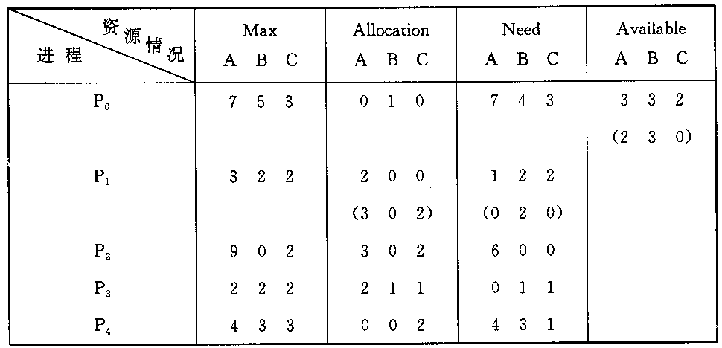
4. 银行家算法之例
假定系统中有五个进程｛P₀, P₁, P₂, P₃, P₄｝和三类资源｛A, B, C｝，各种资源的数量分别为10、5、7，在T₀时刻的资源分配情况如图 3-15 所示。
图 3-15 T₀时刻的资源分配表

Slide 53
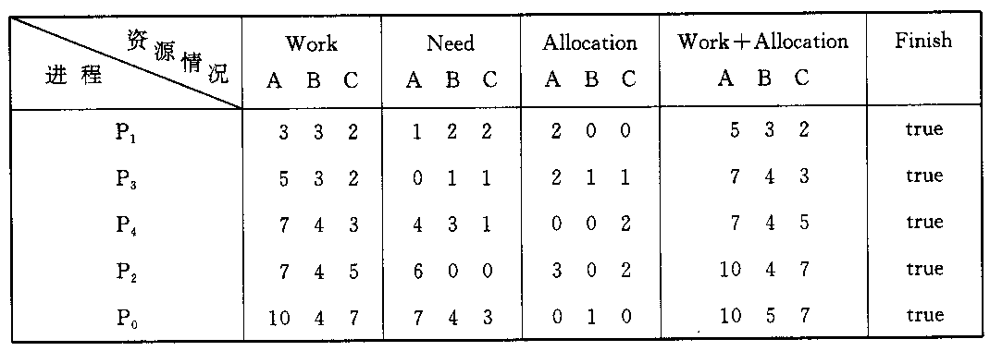
(1) T₀时刻的安全性：
图 3-16 T₀时刻的安全序列

Slide 54
(2) P₁请求资源：P₁发出请求向量Request₁(1，0，2)，系统按银行家算法进行检查：
① Request₁(1, 0, 2)≤Need₁(1, 2, 2)
② Request₁(1, 0, 2)≤Available₁(3, 3, 2)
③ 系统先假定可为P₁分配资源，并修改Available, Allocation₁和Need₁向量，由此形成的资源变化情况如图 3-15 中的圆括号所示。
④ 再利用安全性算法检查此时系统是否安全。

Slide 55
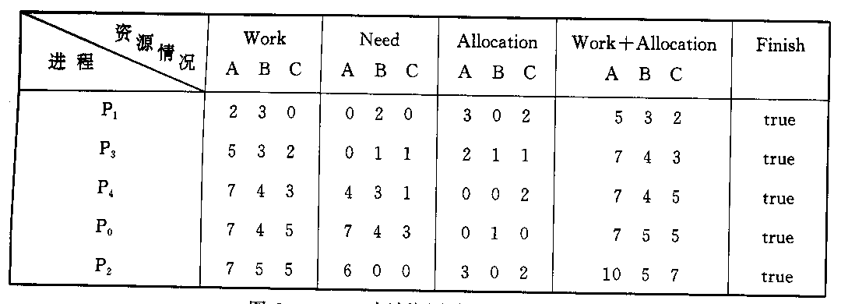
图 3-17 P₁申请资源时的安全性检查

Slide 56

(3) P₄请求资源：P₄发出请求向量Request₄(3，3，0)，系统按银行家算法进行检查：
① Request₄(3, 3, 0)≤Need₄(4, 3, 1);
② Request₄(3, 3, 0) < Available(2, 3, 0)，让P₄等待。 (4) P₀请求资源：P₀发出请求向量Requst₀(0，2，0)，系统按银行家算法进行检查：
① Request₀(0, 2, 0)≤Need0(7, 4, 3);
② Request₀(0, 2, 0)≤Available(2, 3, 0);
③ 系统暂时先假定可为P₀分配资源，并修改有关数据，如图 3-18 所示。

Slide 57
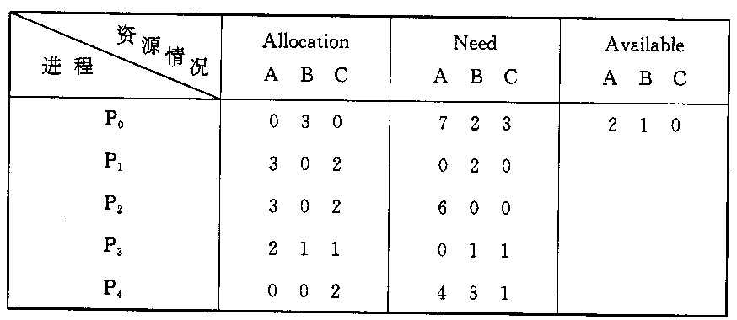
图 3-18 为P₀分配资源后的有关资源数据

Slide 58
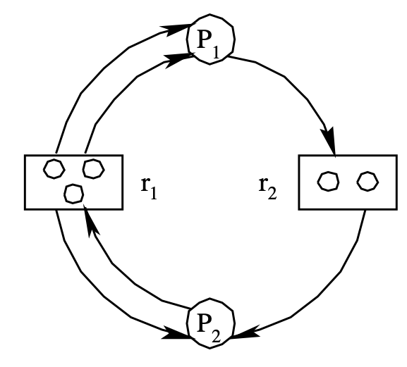
3.8 死锁的检测与解除
3.8.1 死锁的检测
1. 资源分配图(Resource Allocation Graph)
图 3-19 每类资源有多个时的情况

Slide 59
(2) 凡属于E中的一个边e∈E，都连接着P中的一个结点和R中的一个结点，e={p_{i}, r_{j}}是资源请求边，由进程p_{i}指向资源r_{j}， 它表示进程p_{i}请求一个单位的r_{j}资源。e={r_{j}, p_{i}}是资源分配边，由资源r_{j}指向进程p_{i}, 它表示把一个单位的资源r_{j}分配给进程p_{i}。

Slide 60
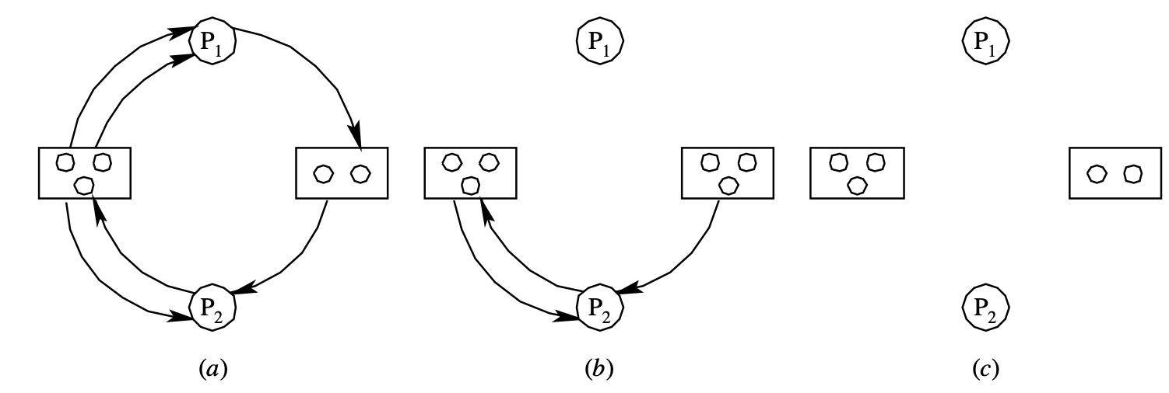
2. 死锁定理
图 3-20 资源分配图的简化

Slide 61
3. 死锁检测中的数据结构
(1) 可利用资源向量Available，它表示了m类资源中每一类资源的可用数目。
(2) 把不占用资源的进程(向量Allocation∶=0)记入L表中， 即L_{i}∪L。
(3) 从进程集合中找到一个Request_{i}≤Work的进程，做如下处理：① 将其资源分配图简化，释放出资源，增加工作向量Work∶=Work+Allocation_{i}。 ② 将它记入L表中。

Slide 62

(4) 若不能把所有进程都记入L表中， 便表明系统状态S的资源分配图是不可完全简化的。 因此，该系统状态将发生死锁。
Work ∶=Available;
L∶={L_{i}|Allocation_{i}=0∩Request_{i}=0}
for all L_{i}  L do
begin
for all Request_{i}≤Work do
begin
Work∶=Work+Allocation_{i};
L_{i}∪L;
end
end
deadlock∶ = (L={p₁, p₂, …, p_{n}});

Slide 63
3.8.2 死锁的解除
剥夺资源。
(2) 撤消进程。
为把系统从死锁状态中解脱出来，所花费的代价可表示为：
R(S)_{min}=min{C_{ui}}+min{C_{uj}}+min{C_{uk}}+…

Slide 64
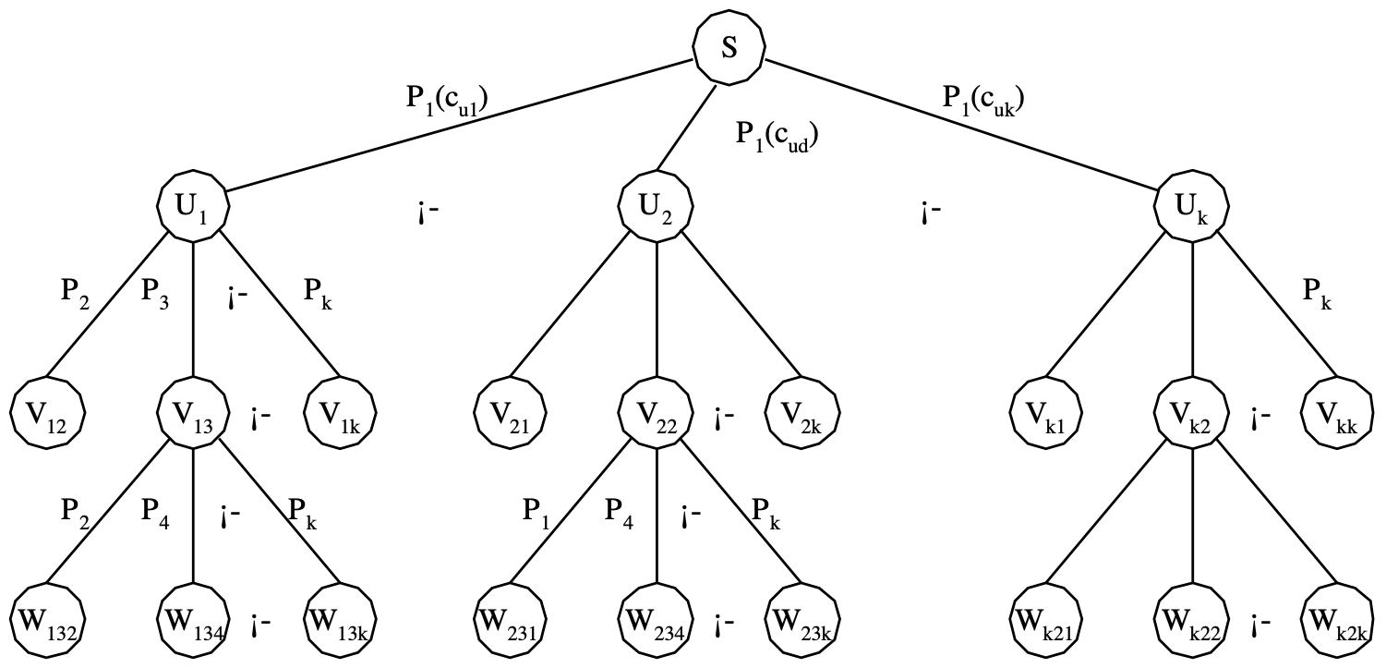
图 3-21 付出代价最小的死锁解除方法

Slide 65
小结
作业调度
竞争资源
银行家算法
处理机调度
进程调度
解决死锁
死锁

Slide 66
作业
P118 2，8
P119 27，31

